Slide 1
Sixth Form Taster Lesson
GERMAN

Slide 2
Titel: Leben in der DDR
Lernziele
1 – Den Film ‘Goodbye, Lenin!’ kennen lernen
2 – Die Kultur in der DDR verstehen
Was gibt es auf dem Plakat? Worum geht es in dem Film? Wie findest du den Titel des Films? Extra: Was hat Lenin mit der DDR zu tun?

Slide 3
Leben in der DDR
Was gibt es auf dem Plakat?
Worum geht es in dem Film?
Wie findest du den Titel des Films?
Extra: Was hat Lenin mit der DDR zu tun?

Slide 4
Wir sehen den Trailer
Hör zu und sortiere die Sätze.
Wer sagt das?
https://www.youtube.com/watch?v=bznjeEx98uM

Slide 5
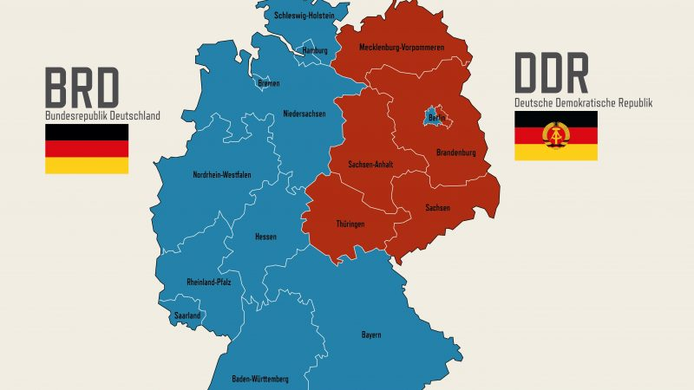
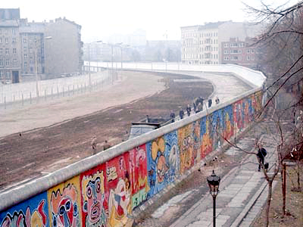
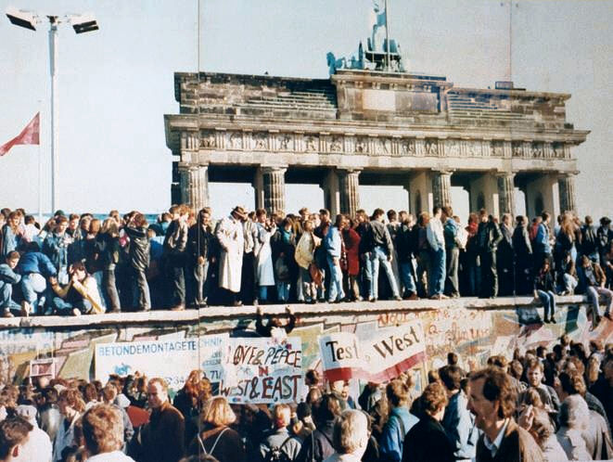
Titel: Leben in der DDR
Richtig oder Falsch?
Nach dem Krieg wurde Deutschland in Ost und West geteilt.
Der Osten war kapitalistisch, der Westen Kommunistisch.
Die Berliner Mauer wurde 1961 gebaut.
Menschen konnten aus dem Osten in den Westen reisen.
Die Mauer fiel im Jahr 2002.
Extra: Übersetze die Verben.

Slide 6
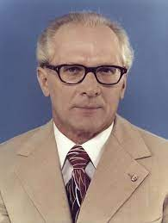
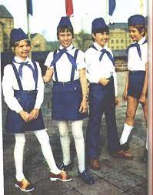
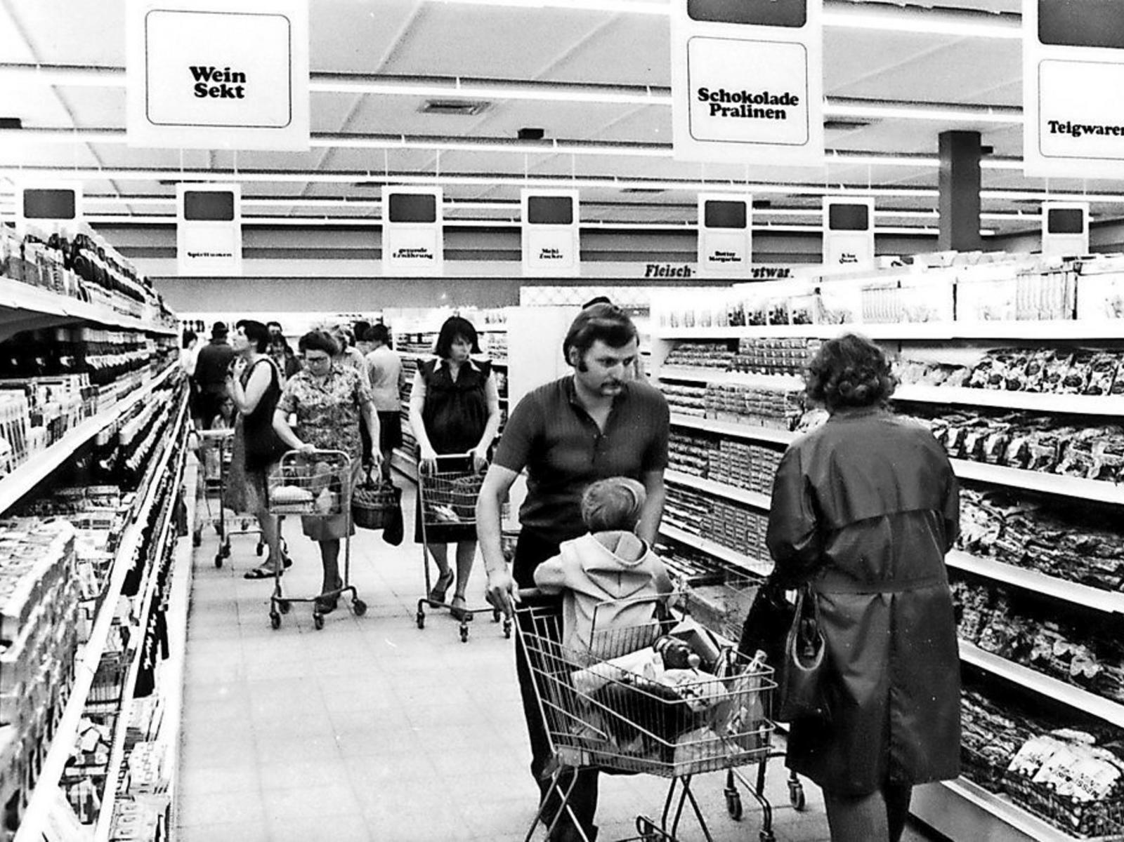
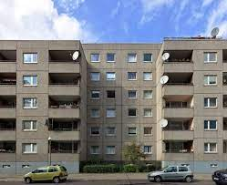
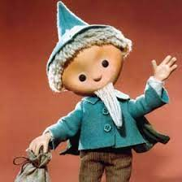
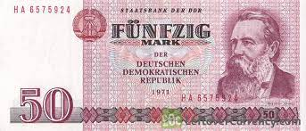
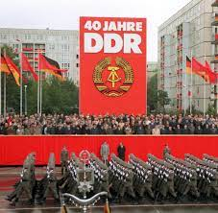
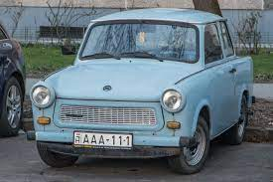
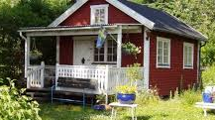
Titel: Leben in der DDR
a
b
c
d
Der Plattenbau
Das Sandmännchen
Stasi
40. Jahrestag
Aktuelle Kamera
Erich Honecker
Junge Pioniere
Kaufhalle
Datsche
Mark der DDR
Trabant
e
f
g
j
k
h
i
Aufgabe:
Verbinde die Wörter mit den Bildern

Slide 7
Titel: Leben in der DDR
a
b
c
d
6. Erich Honecker
3. Die Stasi
7. Junge Pioniere
8. Kaufhalle
e
f
g
1. Der Plattenbau
2. Das Sandmännchen
10. Mark der DDR
j
k
h
i
5. Aktuelle Kamera
9. Datsche
4. 40. Jahrestag
11. Trabant
Aufgabe:
Kontrolliere Deine Antworten

Slide 8
Titel: Leben in der DDR
a
b
c
d
Erich Honecker
Die Stasi
Junge Pioniere
Kaufhalle
e
f
g
Der Plattenbau
Das Sandmännchen
Mark der DDR
j
k
h
i
Aktuelle Kamera
Datsche
40. Jahrestag
Trabant
Aufgabe: Quiz
Höre die Definitionen an und schreibe, welches Bild das ist.

Slide 9
Titel: Das Leben in der DDR

Slide 10
Das Leben in der DDR - Lesen

Slide 11
Reise nach Berlin
https://lpgs.fireflycloud.net/languages/german/ks5/berlin-trip-2019---video-and-report

Slide 12
Fragen und Antworten
How does the course build on KS4?
How are you taught and assessed?
What are our results?
How does this course prepare you for university?
What wider opportunities are available?
What is the transition work?

